Slide 1
手眼標定-介面操作
2023-03-31

Slide 2
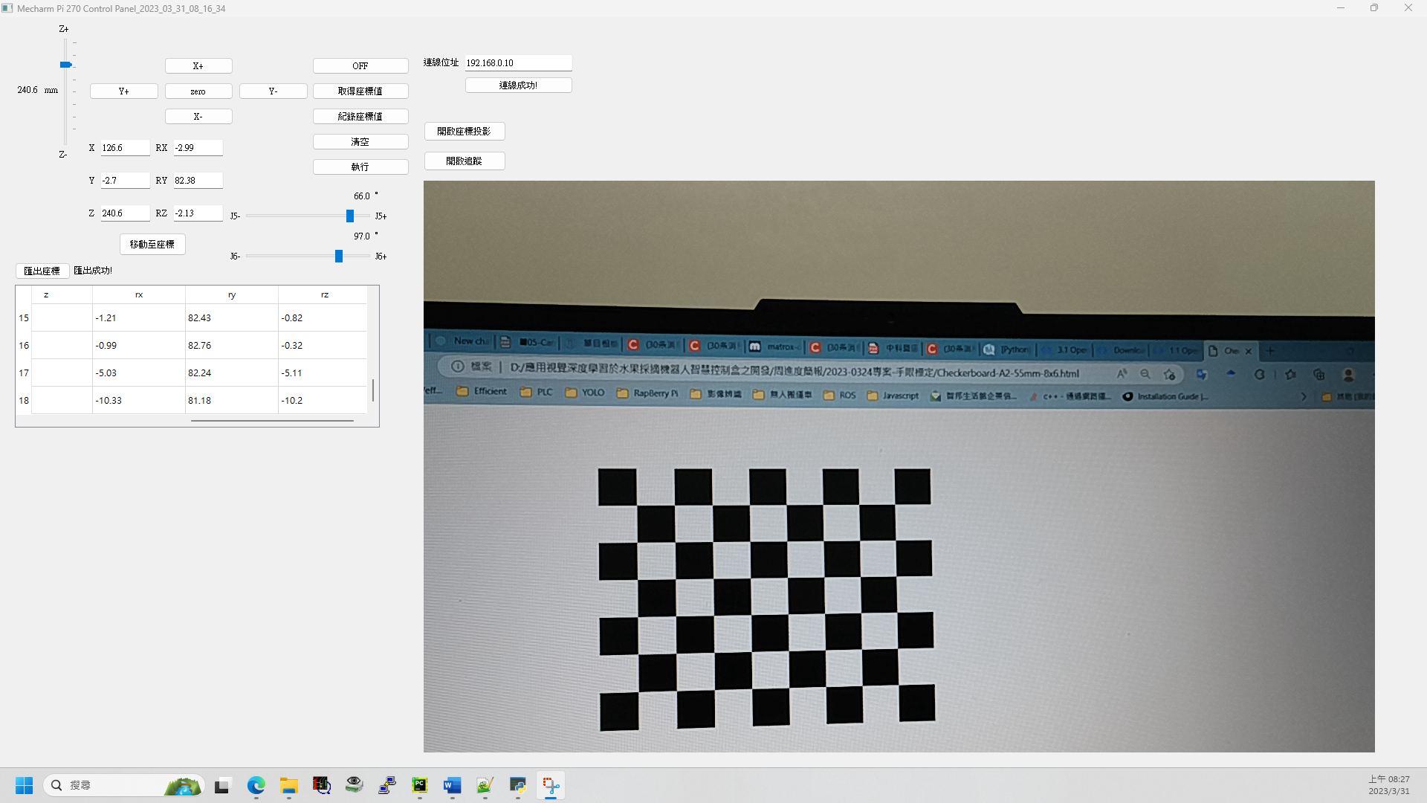

Slide 3
主控制區

Slide 4
主控制區
滑塊控制機械手臂Z軸高低移動，滑動範圍屆於40mm~280mm

Slide 5
主控制區
X,Y平面點動，及手臂歸零點操作。
X+ : 每點一次，手臂向X+方向移動10mm。
X- : 每點一次，手臂向X-方向移動10mm。
Y+ : 美點一次，手臂向Y+方向移動10mm。
Y- : 每點一次，手臂向Y-方向移動10mm。
zero : 手臂回歸歸零狀態(各軸移動角度歸零)。

Slide 6
座標顯示區
X : 當前手臂X座標值。
Y : 當前手臂Y座標值。
Z : 當前手臂Z座標值。
RX : 當前手臂末端姿態相對於基座原點X角度。
RY : 當前手臂末端姿態相對於基座原點Y角度。
RZ : 當前手臂末端姿態相對於基座原點Z角度。
移動至座標 : 使用者可指定輸入座標或姿態後，點擊此按鈕來移動到指定位置。
注: 若給定的座標或姿態值手臂無法到達，手臂將不會作動。

Slide 7
控制及取值區
ON/OFF : 機械手臂馬達使能狀態，點擊OFF將使手臂馬達斷電，使用者可將手臂拖曳至想要的位置後，在點擊ON復電。
取得座標值 : 點擊以獲取當前手臂座標及姿態。
紀錄座標值 : 點擊後，將當前手臂座標及姿態值儲存到下方欄位中，同時在專案資料夾內會儲存一張該座標姿態下，相機拍攝的相片(棋盤格)。
清空 : 將下方欄位中的所有紀錄座標值清空。
執行 : 當下方欄位中有紀錄座標值時，點擊此按鈕將會依序復現動作，移動至每一個座標。

Slide 8
關節角度調整
J5- J5+ : 調整第五關節的角度，通常用於相機在拍攝棋盤格時，所做的微調，
角度為-90°~90°。
J6- J6+ : 調整第六關節的角度，通常用於相機在拍攝棋盤格時，所做的微調，
角度為-90°~90°。

Slide 9
座標紀錄欄位
此區域紀錄座標及姿態值，當按下紀錄座標值時，會將當前座標存入此欄位中。
匯出座標 : 當手眼標定所需記錄的座標及拍攝標定板數量足夠時，點擊匯出座標，將會在專案目錄下自動新增pos資料夾，並儲存名為pos.csv的座標資料，以供後續執行手眼標定。

Slide 10
關節角度調整
J5- J5+ : 調整第五關節的角度，通常用於相機在拍攝棋盤格時，所做的微調，
角度為-90°~90°。
J6- J6+ : 調整第六關節的角度，通常用於相機在拍攝棋盤格時，所做的微調，
角度為-90°~90°。

Slide 11
影像及連線區域
當mecharm 270pi 手臂啟動後，將電腦wifi連接到機械手臂的wifi，並輸入手臂的ip位址進行連接，若連線成功，button將提示連線成功，若連線失敗，上方的輸入格終將顯示connect Error!
相機擷取畫面顯示區域，當程式啟動後，會自動找尋OAK-D雙目相機，若有OAK-D則顯示出OAK-D中間的RGB彩色鏡頭影像，若無則會開啟預設網路攝影機，如筆電鏡頭。

Slide 12
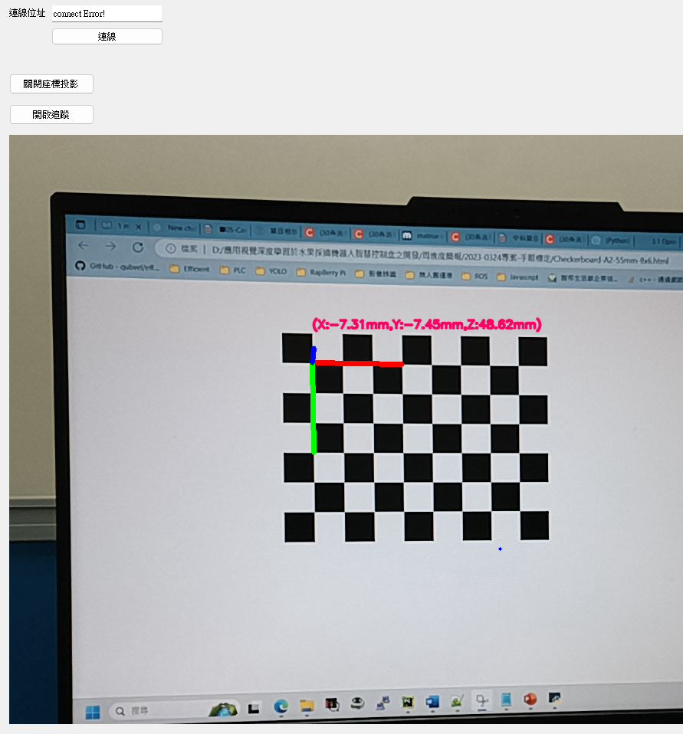
影像及連線區域
開啟/關閉座標投影 : 當開啟座標投影後，程式會讀取使用者提供的相機內參，來對標定版進行座標投影，以此來獲取投影座標及標定板原點相對於相機座標的座標值。

Slide 13
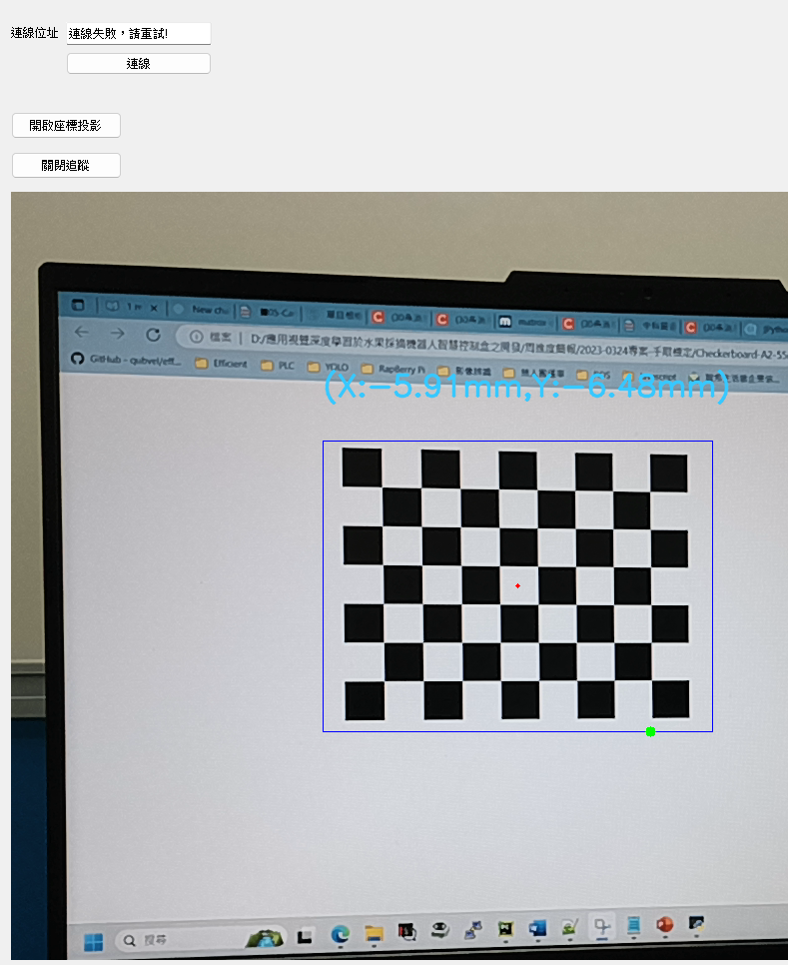
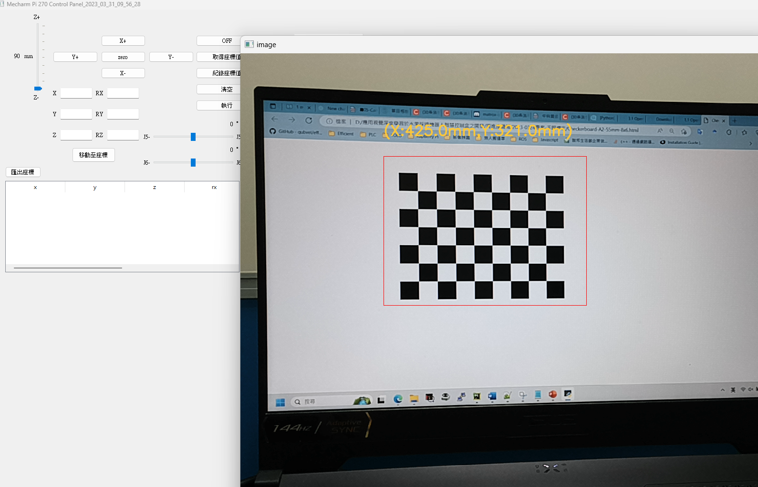
影像及連線區域
開啟/關閉追蹤 : 測試版，
提供簡單的物件追蹤模式，將相機畫面中想要追蹤的物體框選起來，完成後手臂將會持續去追蹤該物體，並將物體像素座標保持在相機中心點。

